Slide 1
《计算机组成与系统结构专题实验》
Experiment on Computer Organization and Architecture
计算机科学与技术学院 实验中心
2022年12月

Slide 2
实验内容
实验五 指令译码的设计与调试
设计一个指令译码器。
译码器支持的指令集为：{addu, subu, ori, lw, sw, beq, lui, nop}。
nop机器码为0x00000000， 即空指令，不进行任何有效行为（修改寄存器等）。
addu,subu可以不支持溢出。

Slide 3
实验内容
MIPS体系结构
指令集：汇编语言；
操作数地址：寄存器和存储器；
CLK
CLK
WE3
WE
CLK
A1
RD1
A
RD
A
RD
A2
RD2
PC
指令
存储器
数据
存储器
A3
寄存器文件
WD
WD

Slide 4
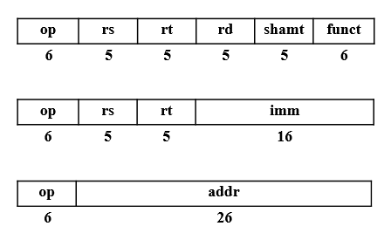
实验内容
MIPS体系结构 指令集
R类型指令：寄存器类型（register-type）
I类型指令：立即数类型（immediate-type）
J类型指令：跳转类型（jump-type）

Slide 5
实验内容
MIPS体系结构 指令集
R类型指令：寄存器类型（register-type）。
op(opcode)：操作码，000000；
funct：函数码;
rs，rt源寄存器，rd目的寄存器；
shamt：移位操作偏移量；

Slide 6
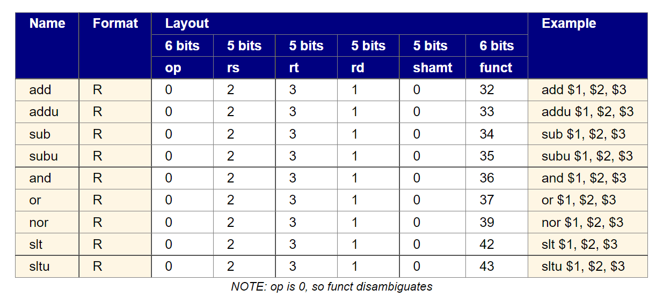
实验内容
MIPS体系结构 指令集
R类型指令：寄存器类型（register-type）。

Slide 7
实验内容
MIPS体系结构 指令集
I类型指令：立即数类型（immediate-type）。
op(opcode)：操作码；
rs源寄存器；
rt源/目的寄存器；
imm：16位立即数，源操作数；

Slide 8
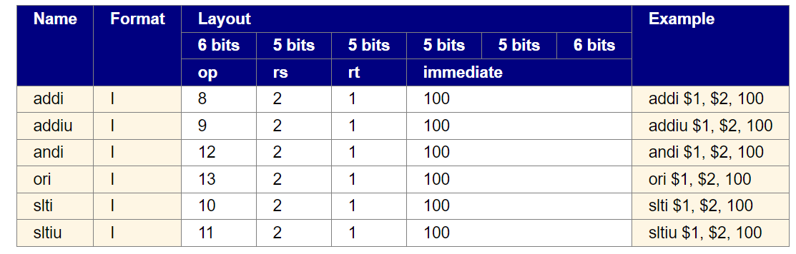
实验内容
MIPS体系结构 指令集
I类型指令：立即数类型（immediate-type）。

Slide 9
实验内容
MIPS体系结构 指令集
J类型指令：跳转类型（jump-type）。
op(opcode)：操作码；
addr：26位地址操作数；

Slide 10
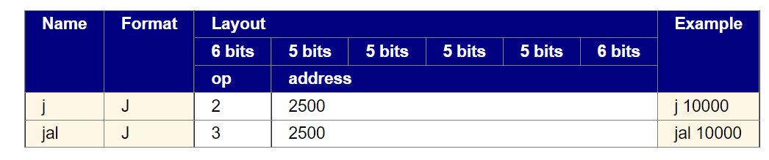
实验内容
MIPS体系结构 指令集
J类型指令：跳转类型（jump-type）。

Slide 11
实验内容
MIPS处理器 指令执行过程 I类型指令 lw rt imm(rs)
RegWrite
ALUControl
CLK
CLK
CLK
rs
25:21
WE3
SrcA
WE
PC
Instr
A1
RD1
PC
A
RD
ALU
ALUResult
A
RD
ReadData
A2
RD2
SrcB
指令
存储器
数据
存储器
rt
20:16
A3
寄存器文件
WD
SignImm
WD
imm
15:0
符号扩展

Slide 12
实验内容
MIPS处理器 指令执行过程 I类型指令 sw rt imm(rs)
RegWrite
ALUControl
MemWrite
CLK
CLK
CLK
rs
25:21
WE3
SrcA
WE
PC'
PC
Instr
A1
RD1
PC
A
RD
rt
20:16
ALU
ALUResult
A
RD
ReadData
A2
RD2
SrcB
指令
存储器
数据
存储器
rt
20:16
A3
寄存器文件
WD
WD
PC+4
SignImm
+
4
imm
15:0
符号扩展

Slide 13
实验内容
MIPS处理器 指令执行过程 R类型指令扩展
RegWrite
RegDst
ALUScr
ALUControl
MemWrite
MemtoReg
CLK
CLK
CLK
rs
25:21
WE3
SrcA
WE
PC'
PC
Instr
A1
RD1
0
1
PC
A
RD
rt
20:16
ALU
ALUResult
A
RD
ReadData
A2
RD2
0
1
SrcB
指令
存储器
数据
存储器
A3
寄存器文件
WD
WD
+
PC+4
rt 20:16
0
1
4
rd 15:11
SignImm
WriteReg 4:0
imm
15:0
符号扩展

Slide 14
实验内容
MIPS处理器 指令执行过程
控制单元
MemtoReg
MemWrite
Op
31:26
ALUControl
Op
ALUSrc
Funct
5:0
Funct
RegDst
RegWrite
CLK
CLK
CLK
rs
25:21
WE3
SrcA
WE
PC'
PC
Instr
A1
RD1
0
1
PC
A
RD
rt
20:16
ALU
ALUResult
A
RD
ReadData
A2
RD2
0
1
SrcB
指令
存储器
数据
存储器
A3
寄存器文件
WD
WD
+
PC+4
rt 20:16
0
1
4
rd 15:11
SignImm
WriteReg 4:0
imm
15:0
符号扩展

Slide 15
实验内容
MIPS处理器 指令执行过程 I类型指令扩展 beq rs,rt,dest
MemtoReg
控制单元
MemWrite
Branch
Op
31:26
ALUControl
Op
ALUSrc
PCSrc
Funct
5:0
Funct
RegDst
RegWrite
CLK
CLK
CLK
rs
25:21
WE3
SrcA
WE
0
1
PC'
PC
Instr
A1
RD1
Zero
0
1
PC
A
RD
rt
20:16
ALU
ALUResult
A
RD
ReadData
A2
RD2
0
1
SrcB
指令
存储器
数据
存储器
A3
寄存器文件
WD
WD
+
PC+4
rt 20:16
0
1
4
rd 15:11
SignImm
WriteReg 4:0
imm
15:0
符号扩展
<<2
+
PCBranch

Slide 16
实验内容
MIPS处理器 指令执行过程 J类型指令扩展
Jump
MemtoReg
控制单元
MemWrite
Branch
Op
31:26
ALUControl
Op
ALUSrc
PCSrc
Funct
5:0
Funct
RegDst
RegWrite
CLK
CLK
CLK
rs
25:21
WE3
SrcA
WE
0
1
0
1
PC'
PC
Instr
A1
RD1
Zero
0
1
PC
A
RD
rt
20:16
ALU
ALUResult
A
RD
ReadData
A2
RD2
0
1
SrcB
指令
存储器
数据
存储器
A3
寄存器文件
WD
WD
+
PC+4
rt 20:16
0
1
4
rd 15:11
SignImm
27:0
31:28
WriteReg 4:0
imm
15:0
符号扩展
<<2
<<2
25:0
+
PCBranch

Slide 17
实验内容
MIPS处理器 控制单元
MemtoReg
MemWrite
主译
码器
Branch
Opcode
ALUSrc
RegDst
RegWrite
Jump
ALUOp
ALU
译码器
Funct
ALUControl

Slide 18
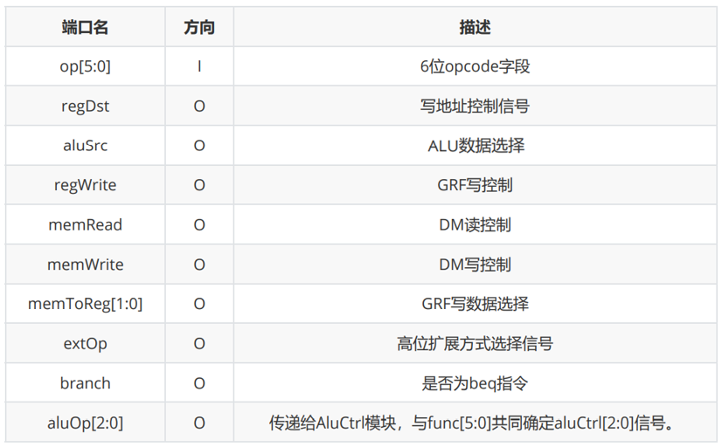
实验内容
Controller端口定义

Slide 19
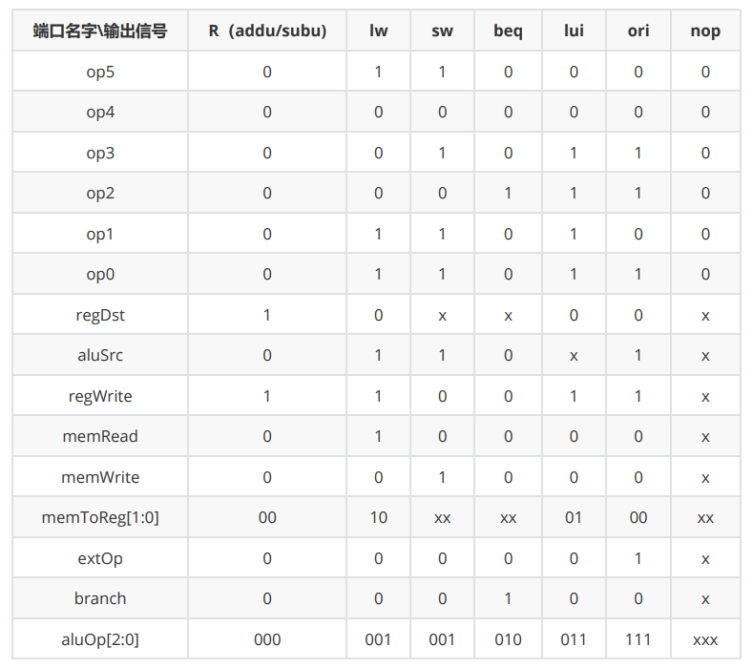
实验内容
Controller单元译码电路真值表

Slide 20
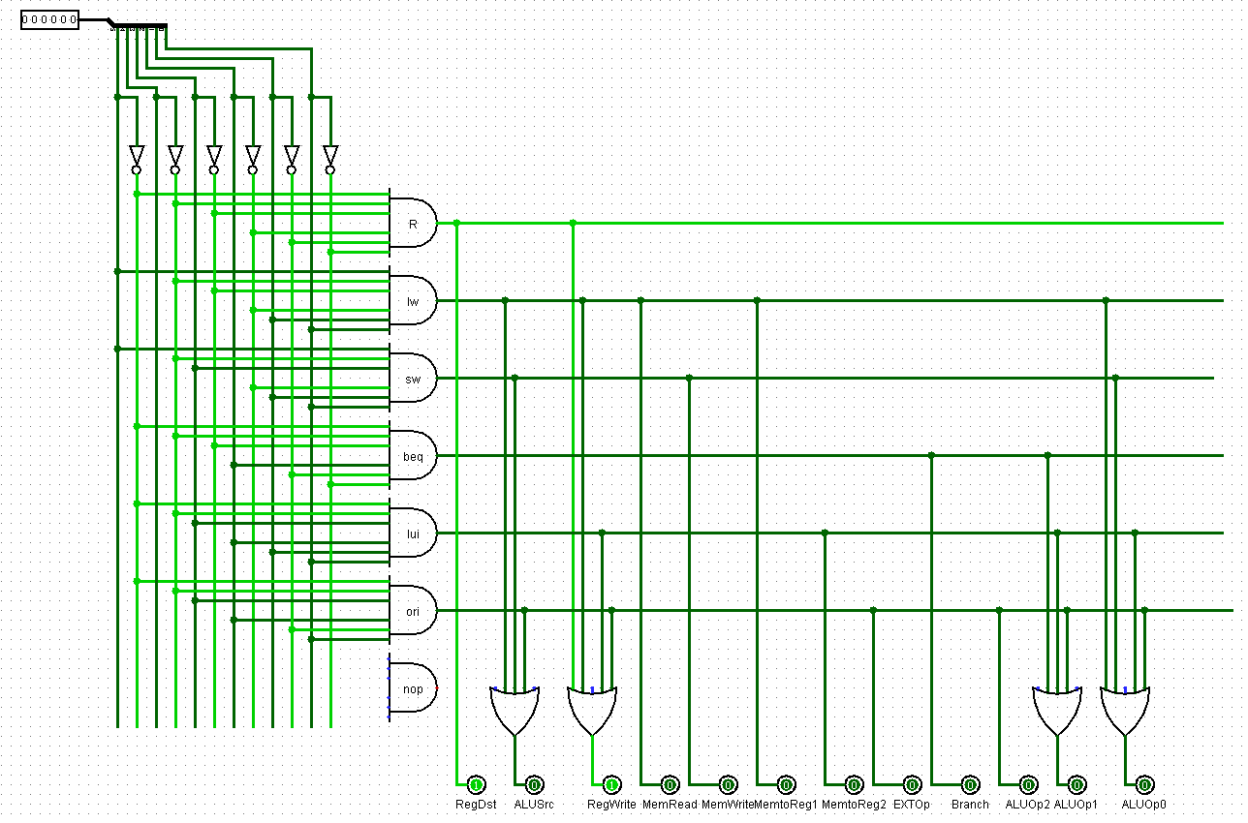
Controller Logisim实现

Slide 21
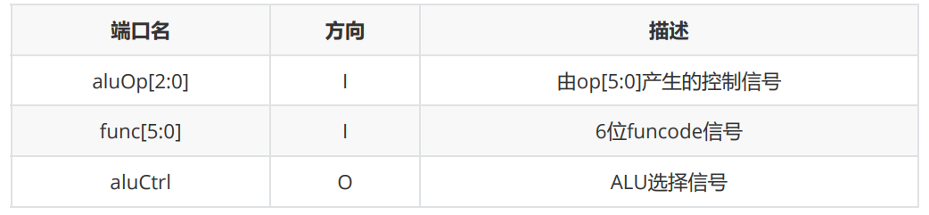
实验内容
ALUCtrl端口定义

Slide 22
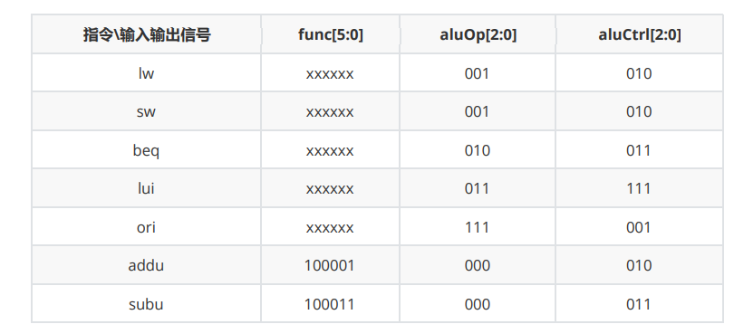
实验内容
ALU译码真值表

Slide 23
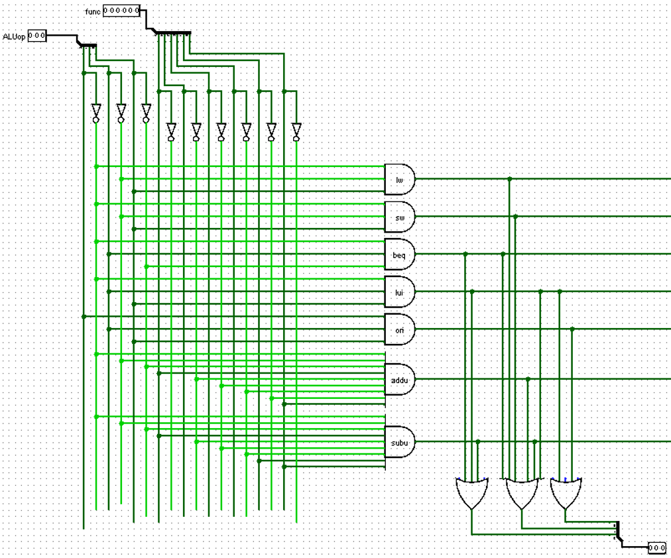
ALUCtrl Logisim实现

Slide 24
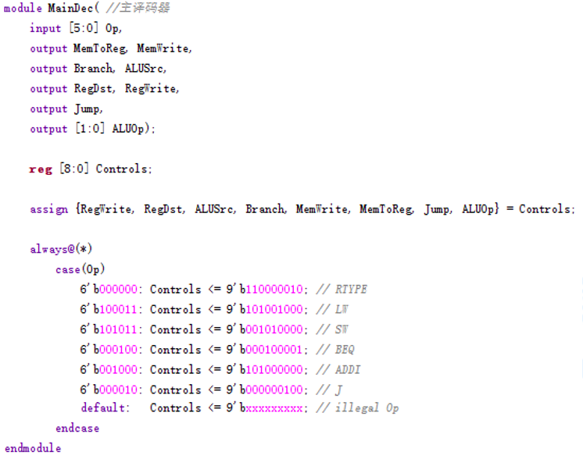
实验内容
MIPS处理器 控制单元 主译码器

Slide 25
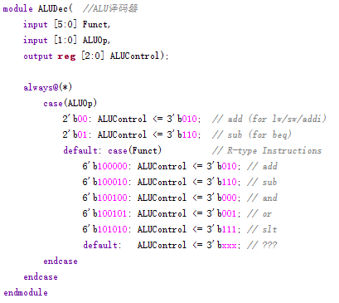
实验内容
MIPS处理器 控制单元 ALU译码器

Slide 26
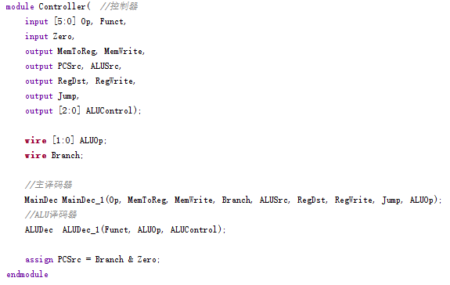
实验内容
MIPS处理器 控制单元

Slide 27

谢谢！

